Slide 1
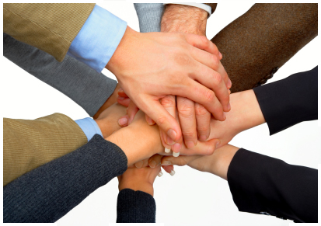
TEEN CHALLENGE
VALOR FUNDAMENTAL 3
Comunidad

Slide 2
TEEN CHALLENGE
VALOR FUNDAMENTAL 3
Comunidad
--Trabajando juntos y apoyándose mutuamente

Slide 3
1. ¿Qué es comunidad?
Comunidad es un grupo de personas quienes tienen mucho en común.
La comunidad de Jesús era sus discípulos. Marcos 3:13-14
Jesús dijo que edificaría una comunidad llamada la Iglesia. Mateo 16:18
Una comunidad de Teen Challenge ministra a personas que tienen problemas que dominan su vida.

Slide 4
2. Comunidad es un grupo que aprende junto.
Los discípulos aprendieron de Jesús cuando él les enseñaba; cuando vieron su vida diaria; cuando contestaba sus preguntas.
b. En Teen Challenge, los estudiantes aprenden juntos en capilla, clases, y grupos pequeños.

Slide 5
3. Comunidad es un grupo que trabaja junto.
Las personas aprenden por medio de la experiencia de trabajar juntos.
Los discípulos de Jesús trabajaron juntos con él.
Jesús envió los discípulos en viajes misioneras breves para ministrar a las personas.
En los programas de trabajo de Teen Challenge, el personal y los estudiantes trabajan juntos.

Slide 6
4. Comunidad es un grupo que se apoya mutuamente.
En una comunidad cristiana,
nos edificamos mutuamente, Efesios 4:29
nos animamos mutuamente, 1 Tesalonicenses 5:11
somos benignos el uno al otro. Efesios 4:32
b. En Teen Challenge, apoyamos a los estudiantes por medio de consejería individual y en grupos.

Slide 7
5. Comunidad es un grupo que rinde cuentas.
Jesús envió sus discípulos a ministrar y ellos le informaron lo que sucedió. Marcos 6:30
Pablo y Bernabé dieron informe a la iglesia en Antioquía. Hechos 14:26-27
El personal de Teen Challenge supervisa a los estudiantes en toda ocasión. .
En Teen Challenge, la responsabilidad incluye la disciplina.

Slide 8
6. Una comunidad cristiana es un grupo que busca a Dios juntamente.
En el tiempo de necesidad, la Iglesia Primitiva oraba junto. Hechos 4:23-24
En Teen Challenge, buscamos a Dios juntos en capilla, oramos en grupo , y durante la semana de énfasis espiritual.

Slide 9
7. Comunidad es un grupo que desarrolla relaciones.
Los discípulos desarrollaron relaciones entre ellos.
En Teen Challenge, los estudiantes desarrollan amistades cristianas entre los estudiantes.
El personal de Teen Challenge desarrolla relaciones con los estudiantes.

Slide 10
8. Comunidad es un grupo que trabaja en equipo.
Después que Jesús se fue, sus discípulos trabajaron juntos en equipo.
En la comunidad de Teen Challenge, el personal trabaja junto para ministrar a los estudiantes.

Slide 11
9. ¿Dónde puede comenzar hoy en desarrollar el valor fundamental de comunidad en su vida?

Slide 12
Para estudio adicional recomendamos que lea capítulo 3, “Community,” en el libro Our Core Values, por Dr. Jerry Nance (Disponible en Teen Challenge USA y Global Teen Challenge).

Slide 13
Escribe a:
Global Teen Challenge
www.globaltc.org
Materiales para entrenamiento están disponibles en la siguiente dirección:
www.iTeenChallenge.org

